Slide 1
Cancer du pancréas exocrine
DR LEMDAOUI

Slide 2
Définition / intérêt de la question
C’est l’ensemble des tumeurs malignes développées aux dépens de l’épithélium excréteur pancréatique.
Cancer grave: propagation rapide
Il a bénéficié des moyens d’investigation récents: écho-endoscopie (EE), TDM, IRM
Traitement essentiellement chirurgical
Résultats: généralement décevants

Slide 3
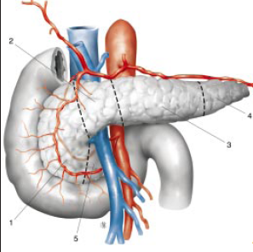
Rappel anatomique
Le pancréas est une glande à la fois exocrine et endocrine profondément située en avant de la colonne dans la concavité de l’anse duodénale où s’ouvrent ses canaux excréteurs.
On lui distingue 04 parties: la tête, l’isthme, le corps et la queue.

Slide 4
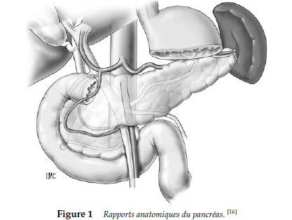
La tête a des rapports
intimes avec :
-le duodénum: même vascularisation.
-le cholédoque: face post
-l’origine de la veine porte
-vaisseaux mésentériques supérieurs
-plus à distance: foie, vésicule, colon transverse en avant, VCI en arrière
Le pancréas gauche:
-l’artère et la veine splénique, la VMI à distance
-l’estomac
-la rate
-l’aorte (+plexus solaire) et veine rénale gauche

Slide 5
Epidémiologie
Descriptive:
Incidence: en++ les 4 dernières décennies 2700Ncas/ans France
Sexe: homme,sexe-ratio:1à3 selon les pays
Age :sujet âgé: pic :75-79ans; rare avant 45ans
Statut socio économique élevé

Slide 6
Causale: Facteurs de risque:
*pathologies pancréatiques:
-pancréatite chronique
-tumeurs bénignes intra canalaires :papillaire, kyste mucineux
-diabète: surtout après 50 ans
*facteurs d’environnement:
-amines aromatiques: cigarette, industrie de pétrochimie
-rôle protecteurs :légumes et fibres.

Slide 7
Anatomie pathologique
Tumeurs canalaires:90%
Localisation intra glandulaire:
-la tête: 60 à 70 %. ++ fréquente
-corps: 13 à 15 %
-queue: 5 à 10 %
les cancers multifocaux ou de l’ensemble de la glande = 10 à 20 % des cas.
Macroscopie:
-forme squirrheuse: blanc-jaunâtre
-forme encéphaloide: grisâtre molle (- fréquente)

Slide 8
Microscopie:
ADK = 75 à 80 % des cas
Plus rares sont:
-les carcinomes anaplasiques à cellules géantes (5%)
-le carcinome épidermoide (4%)
-ADK mucineux ou colloïde (2 %)
-le cystadénocarcinome (1 à 2 %)
-le carcinome acineux (2%)
L’extension tumorale:
Se fait vers les tissus péri pancréatiques:
Envahissement péri nerveux, péri vasculaire
Lymphatique: la richesse et +++ du réseau lymphatique pancréatique expliquent que la dissémination lymphatique précède la diffusion hématogène.

Slide 9
Clinique
Circonstances de découverte:
souvent asymptomatique au stade précoce: l’apparition de signes cliniques traduit en général une tumeur déjà évoluée.
signes fonctionnels:
67 % des patients: une douleur abdominale ou un ictère
56 % une perte de plus de 10 % du poids corporel
26 % une douleur dorsale
24 % des vomissements
19 % des difficultés de digestion
12 % un prurit

Slide 10
Les formes révélées par une complication:
une phlébite: sont rares
une obstruction digestive avec vomissements importants: 3%
Examen clinique:
L’examen clinique complet doit rechercher:
-une grosse vésicule (loi de Courvoisier Terrier)
-HPM évocatrice de métastases hépatiques.
-ADP sus claviculaire gauche de Troisier
-carcinose péritonéale: ascite, nodule ombilical ou toucher rectal: nodule du CSD

Slide 11
Examens complémentaires
Bilan biologique:
Biologie courante:
-un diabète d’installation récente est dans 15 à 20 % des cas.
-l’élévation des enzymes pancréatiques est inconstante et non spécifique
-la cholestase n’est que la traduction de la compression de la voie biliaire principale
Marqueurs tumoraux:
-l’élévation des marqueurs tumoraux CA 19.9 et ACE respectivement dans 80 et 28 %

Slide 12
Bilan radiologique:
Intérêt: diagnostic et bilan d’extension, geste TRT en même temps.
Echographie: 1ère intention (sensibilité 65-78 %)
diagnostique la tumeur si taille est > 2 cm
signes indirects: une double dilatation des VBP et pancréatiques
TDM abdominale:
meilleure sensibilité que l’échographie pour le diagnostic de masse pancréatique (77 à 85 %) et de malignité (90 %)
précision de l’envahissement vasculaire > à l’artériographie
diagnostic de métastases hépatiques et péritonéales

Slide 13
L’échoendoscopie:
examen de référence dans le bilan d’extension locorégional et surtout diagnostic d’envahissement ganglionnaire
examen du corps et de la queue à travers la paroi gastrique, examen de la tête à travers le duodénum
La laparoscopie:
diagnostic de carcinose péritonéale (93 à 97 %), des métastases passées inaperçues dans 25 % des cas

Slide 14
La cholangiopancréatographie par voie rétrograde endoscopique: CPRE
en cas de doute sur la malignité
objective une double sténose sur la VBP et du Wirsung
+/- brossage pour étude cytologique
+/- biopsies transpapillaires
intérêt en cas d’attitude d’emblée palliative avec mise en place de prothèse +++
Autres:
-wirsungo IRM
-tomographie d’émission de positrons (PET Scan)
-artériographie coeliomésentérique abandonnée
-ponction écho guidée ou scannoguidée

Slide 15
Formes cliniques
Formes topographiques et symptomatiques:
Cancer de la tête du pancréas: forme ictérique typique
Ictère nu + prurit (lésions de grattage): installation insidieuse
Syndrome de malabsorption: stéatorhées, vit liposoluble
Amaigrissement, AEG
Douleurs abdominales
Examen clinique:
Grosse vesicule palpable
Exceptionnelement masse épigastrique

Slide 16
Cancer du corps: forme douloureuse
-douleur +++: syndrome pnacréatico solaire de Chauffard
-AEG, amaigrissement
-examen pauvre
Cancer de la queue: forme tumorale

Slide 17
Formes compliquées:
Métastases hépatiques et péritonéales
Ascite néoplasique ou par compression portale
Thromboses veineuse
Angiocholite
Hgie digestive
Sténose duodénale pylorique ou colique

Slide 18
Diagnostic différentiel
Forme ictérique:
LVBP: vesicule scléro atrophiqu, EE
Kc du hile: pas de dilatation des VB
Kc des voies biliaires: bili IRM, EE
Lésions ampullaires: endoscopie + biopsie
Pancréatite chronique
Forme anictérique:
pancréatite chronique
autres tumeurs pancréatiques: cystadénome

Slide 19
Traitement
Buts:
Exérese de la lésion
Supprimer la rétention biliaire et éviter la sténose duodénale
Enfin atténuer la douleur
Moyens thérapeutiques:
A. Traitement chirurgical à visée curative: exérese pancréatique
1-pancréatectomie partielle:

Slide 20
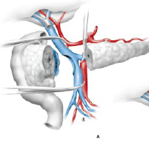
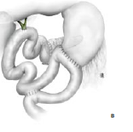
Duodénopancréatectomie céphalique: tumeur de la tête

Slide 21
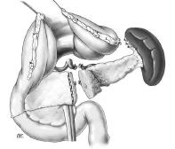
Splénopancréatectomie caudale: tumeur corporéocaudale

Slide 22
2. Pancréatectomie subtotale, totale ou même élargie

Slide 23
B. Traitement chirurgical et instrumental palliatif:
pour la plupart des malades, le TRT n’est que palliatif et symptomatique
1. Le traitement de l’ictère néoplasique:
prothèse biliaire: mise par voie transhépatique ou endoscopique ou dérivation biliaire chirurgicale
2. L’obstruction duodénale:
survient chez 10 à 20 % des patients avec tumeur non résécable
dérivation digestive: gastroentéroanastomose
récemment: on peut utiliser des prothèses

Slide 24
La prise en charge de la douleur est essentielle
les antalgiques utilisés de façon graduelle: le recours aux morphiniques est fréquent
l’alcoolisation des nerfs splanchniques: soit par voie percutané échoguidé ou par TDM soit sous echoendoscopie
Lorsque une laparotomie exploratrice est indiquée la réalisation d’une splanchnicectomie transhiatale complète utilement les dérivations bilio et gastrodigestives
La radiothérapie externe dans un but antalgique

Slide 25
Résultats:
Le taux de résécabilité des tumeurs pancréatiques céphaliques avoisine 20 %
Celui des tumeurs caudales ou corporéocaudales est moindre
Les résultats de l’exérese des ADK du pancréas sont décevants
La médiane de survie après résection varie de 12 à 18 mois, survie à 5 ans après résection à visée curative = 20 à 25 %

